Slide 1
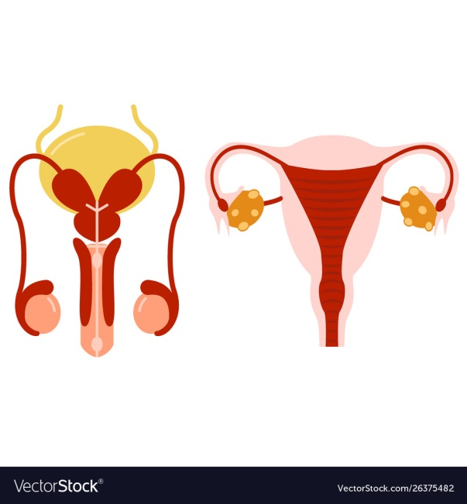
BIOLOGY
HUMAN REPRODUCTIVE SYSTEM
By : Sari Wijayanti, S.Pd.

Slide 2
Kompetensi dasar
Menguhubungkan sistem reproduksi pada manusia dan gangguan pada sistem reproduksi dengan penerapan pola hidu yang menunjuang kesehatan reproduksi
1
2
Menyajikan hasil penelusuran informasi dan berbagai sumber terkait kesehatan dan upaya pencegahan gangguan pada organ reproduksi

Slide 3
What We Will Learn in This Chapter
1
Organ dan fungsinya pada Sistem reproduksi
Pembelahan Sel dan Proses Oogenesis dan Spermatogenesis
2
Proses Menstruasi, Fertilisasi
3
Gangguan Pada Sistem Reproduksi
4

Slide 4

Chapter 1
Function of
Reproductive organs

Slide 5
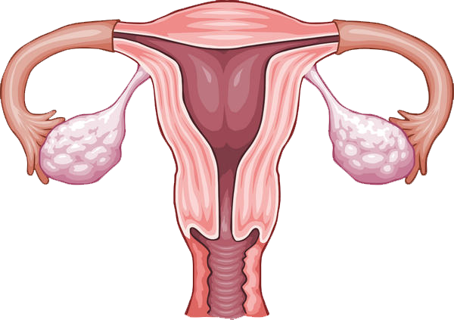
Female Reproductive Organ
Tempat berkembangnya janin selama masa kehamilan
UTERUS
Pangkal tubaafalopii, Menangkap ovum (sel telur)
TUBA FALOPII/ OVIDUCT
Menghubungkan ovarium dan rahim, tempat fertilisasi
INFUNDIBULUM/ FIMBRAE
Bagian rahim yang menyempit
SERVIKS/ LEHER RAHIM
OVARIUM
Menghasilkan sel telur (ovum)
VAGINA
Saluran menuju tubuh luar

Slide 6
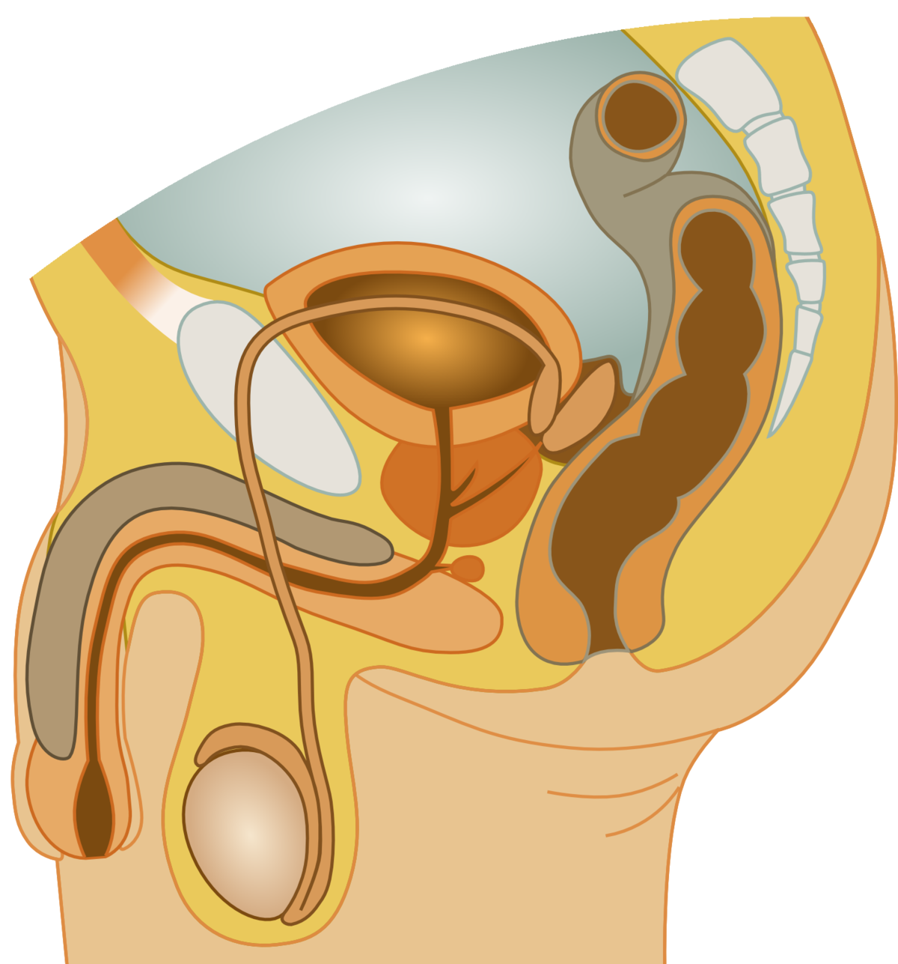
Male Reproductive Organ
Male Reproducvtive Gland
Pengubung epididimis dan uretra
VESIKULA SEMINASLIS
VASDEFERENS
KELENJAR PROSTAT
Saluran keluar sperma dan urine
KELENJAR COWPER/
BULBOURETRA
PENIS
EPIDIDIMIS
Tempat penyimpanan sperma sementara
Tempat pembentukkan sperma dan hormon testosteron
TESTIS
Kantung tempat testis, berfungsi menjaga suhu testis untuk produksi sperma
SKROTUM

Slide 7
Male Reproductive Gland
(For sperm nutritions and maturation)
Kelenjar vesikula seminalis
Menghasilkan zat untuk perkembangan sperma
Kelenjar prostat
Menghasilkan cairan bersifat asam
Kelenjar cowper
Menghasilkan cairan bersifat basa

Slide 8
Time for Evaluation
Silahkan Ananda mengerjakan LKS 1 di
E-learning dengan Judul LKS
“Fungsi Organ Reproduksi”
Good Luck

